Slide 1
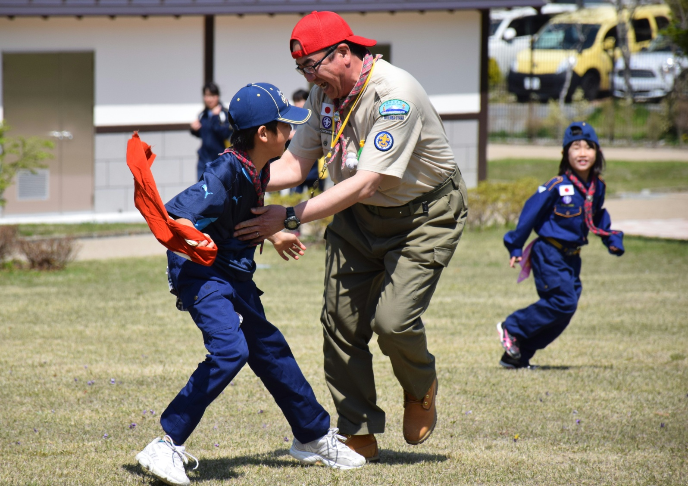
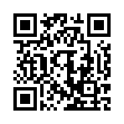
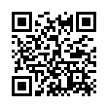
踏み出そう 自然が教えてくれる
ボーイスカウト
詳細はこちらから！
ボーイスカウト日本連盟 ボーイスカウト静岡県連盟
https://www.scout.or.jp/entry/index.html http://www.bs-shizuoka.com/
ボーイスカウト静岡県連盟
静岡市葵区田町１丁目７０番地の１
054-255-6185

Slide 2
自分の道は自分で決めよう
ボーイスカウト
詳細はこちらから！
ボーイスカウト日本連盟 ボーイスカウト静岡県連盟
https://www.scout.or.jp/entry/index.html http://www.bs-shizuoka.com/
ボーイスカウト静岡県連盟
静岡市葵区田町１丁目７０番地の１
054-255-6185

Slide 3
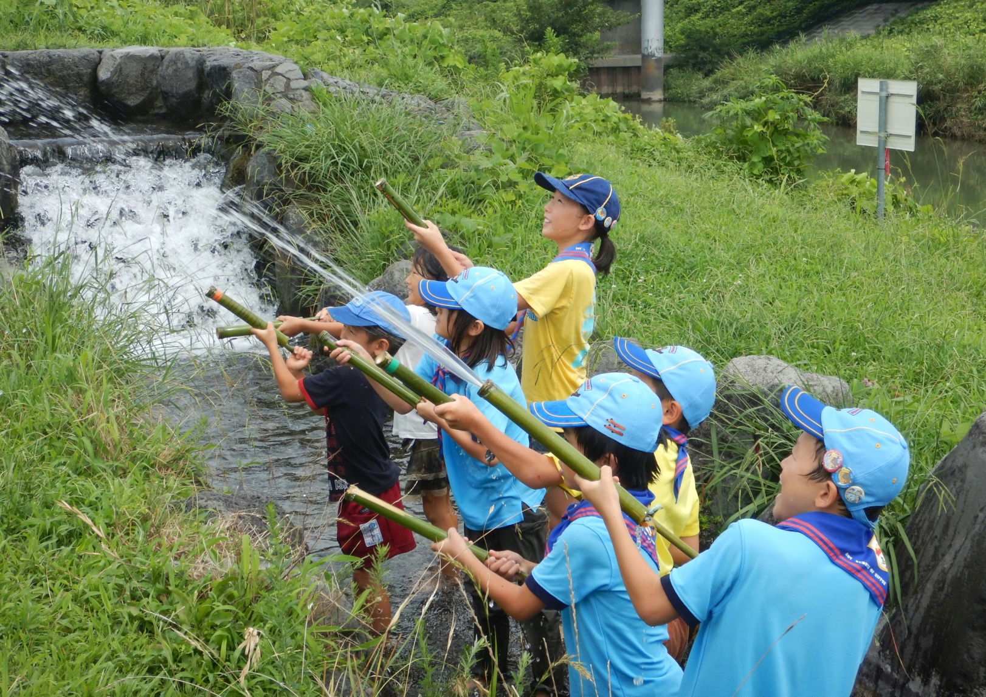
自分を知って 世界を知ろう
詳細はこちらから！
ボーイスカウト日本連盟 ボーイスカウト静岡県連盟
https://www.scout.or.jp/entry/index.html http://www.bs-shizuoka.com/
ボーイスカウト静岡県連盟
静岡市葵区田町１丁目７０番地の１
054-255-6185

Slide 4
使用ガイドライン
〇今回公開したチラシの著作権は（一社）日本ボーイスカウト静岡県連盟が所有し、使用しているロゴや写真に関する著作権等は、元の制作者が所有しています。
〇チラシの使用は広報活動や組織拡充活動等に使用するものとし、日本連盟加盟員が本ガイドラインに従う場合に限り使用できます。
〇収益性があるもの有償配布、チラシの一部だけを切り取ったものは使用できません。
〇チラシだけでなく、ポスターなどとして使用していただくこともできます。
ぜひ様々な場面で使用ください。
〇使用している写真やコメントの差し替えは可能です。
各団のスカウトが楽しそうに活動している写真に変更いただけます。
〇ロゴの変更は本文書下部にある（公財）ボーイスカウト日本連盟のＰＲツールのダウンロードセンターのインターネットページ内にあるガイドラインを必ず確認の上行ってください。
以下、組拡・広報の担当の方にぜひご覧いただきたい情報です！
〇ボーイスカウト日本連盟 ＰＲツールダウンロードセンター
https://www.scout.or.jp/download/
ボーイスカウトの広報に使える素材が提供されています！
〇Polar star
https://polar-stars.com/
普段の活動にも使うことのできるスカウト運動に関するイラストや情報をたくさん提供されています！
〇青少年教育振興機構 調査報告書検索
http://www.niye.go.jp/kenkyu_houkoku/
キーワード検索で「体験活動」と入力して検索すると関係する様々な報告書を閲覧できます。
特に平成22年の「子供の体験活動の実態に関する調査研究」報告書では、子どもの頃の体験活動が大人になった時どのような効果があるか、わかりやすく記載されているので、スカウト活動の一環でもある体験活動の効果がわかります！
日本ボーイスカウト静岡県連盟 組織拡充・広報委員会

